Slide 1

혼자 공부하는 네트워크
Chapter 03 네트워크 계층
03-3 라우팅
강민철
https://minchul.net
https://youtube.com/@kangminchul

Slide 2
Chapter 01 컴퓨터 네트워크 시작하기
01-1 컴퓨터 네트워크를 알아야 하는 이유
01-2 네트워크 거시적으로 살펴보기
01-3 네트워크 미시적으로 살펴보기
Chapter 02 물리 계층과 데이터 링크 계층
02-1 이더넷
02-2 NIC와 케이블
02-3 허브
02-4 스위치
Chapter 03 네트워크 계층
03-1 LAN을 넘어서는 네트워크 계층
03-2 IP 주소
03-3 라우팅

Slide 3
Chapter 03-3
라우팅
라우팅 테이블
라우팅 프로토콜

Slide 4
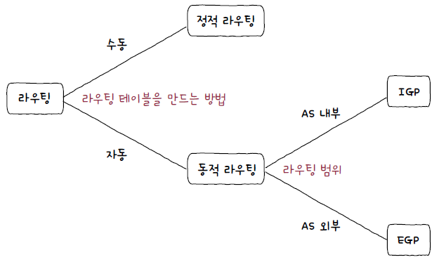
Chapter 03-3 라우팅(1)
라우팅 - 패킷이 이동할 최적의 경로를 설정한 뒤 해당 경로로 패킷을 이동
라우팅 테이블이 만들어지는 방법과 프로토콜에 따라 라우팅을 분류
시작하기 전에

Slide 5
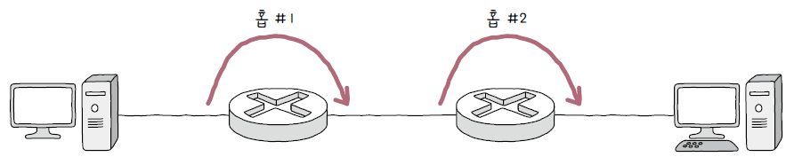
Chapter 03-3 라우팅(2)
라우터
멀리 떨어져 있는 호스트 간의 통신 과정에서 패킷은 서로에게 도달하기까지 여러 라우터를 거쳐서 다양한 경로로 이동
이메일은 여러 대의 라우터를 거쳐 마침내 그 친구에게 다다름
패킷은 여러 대의 라우터를 깡충깡충 거치듯이 수신지까지 이동
홉(hop)
라우팅 도중 패킷이 호스트와 라우터 간에, 혹은 라우터와 라우터 간에 이동하는 하나의 과정

Slide 6
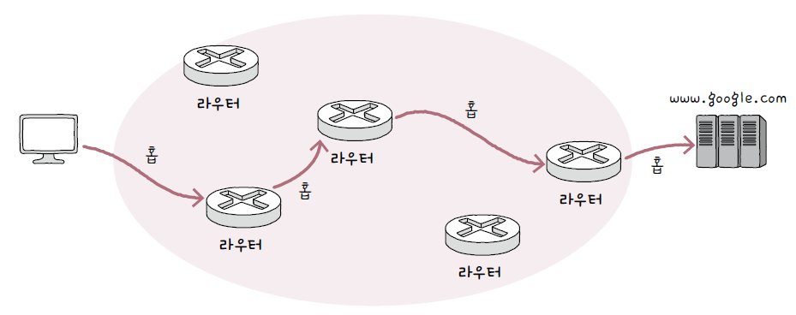
Chapter 03-3 라우팅(3)
웹 브라우저에 www.google.com을 입력해 구글 웹 페이지를 확인하는 과정
웹 브라우저가 구글의 컴퓨터와 패킷을 주고받는 과정

Slide 7
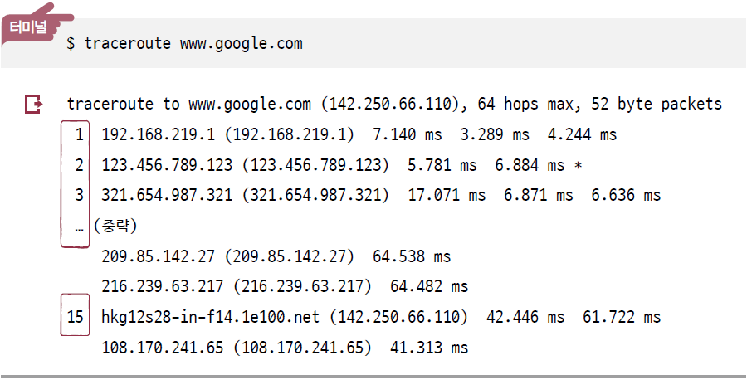
Chapter 03-3 라우팅(4)
라우팅 과정 확인
윈도우 - 명령 프롬프트(CMD)에 tracert www.google.com 입력
리눅스나 맥OS - 터미널에 traceroute www.google.com 입력
각 IP 주소 앞에 붙은 번호가 바로 패킷이 이동한 홉(여기서는 15번의 홉을 거침)

Slide 8
Chapter 03-3 라우팅(5)
라우팅 테이블
라우팅 테이블(routing table) - 특정 수신지까지 도달하기 위한 정보를 명시한 일종의 표와 같은 정보
라우터는 라우팅 테이블을 참고하여 수신지까지의 도달 경로를 판단
라우팅 테이블에 포함된 정보(라우팅 방식에 따라, 호스트의 환경에 따라 달라질 수 있음)
수신지 IP 주소와 서브넷 마스크: 최종적으로 패킷을 전달할 대상
다음 홉(next hop): 최종 수신지까지 가기 위해 다음으로 거쳐야 할 호스트의 IP 주소나 인터페이스 - 게이트웨이라고 명시되기도 함
네트워크 인터페이스: 패킷을 내보낼 통로 - 인터페이스(NIC) 이름이 직접적으로 명시되거나 인터페이스에 대응하는 IP 주소가 명시
메트릭(metric): 해당 경로로 이동하는 데에 드는 비용 - 라우터가 라우팅 테이블에 있는 경로 중 패킷을 내보낼 경로를 선택할 때 메트릭이 낮은 경로를 선호

Slide 9
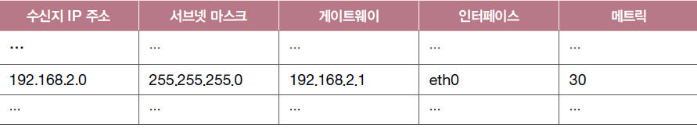
Chapter 03-3 라우팅(6)
라우팅 테이블 읽기
수신지가 192.168.2.0/24(호스트 IP 주소 범위 192.168.2.1~192.168.2.254)인 패킷은 eth0(인터페이스)를 통해 192.168.2.1(게이트웨이)로 전송하라는 것을 의미

Slide 10
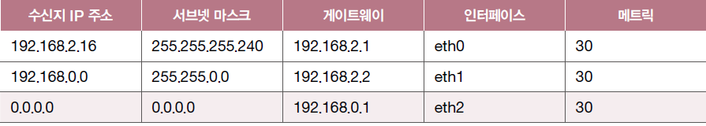
Chapter 03-3 라우팅(7)
디폴트 라우트(default route)
패킷 내의 수신지 IP 주소가 라우팅 테이블에 있는 수신지 IP 주소, 서브넷 마스크 항목과 완벽하게 합치되는 경우가 있지만, 그렇지 않은 경우
라우팅 테이블에 없는 경로로 패킷을 전송해야 할 때
이 경우 기본적으로 패킷을 내보낼 경로를 설정하여 해당 경로로 패킷을 내보냄
디폴트 라우트는 모든 IP 주소를 의미하는 0.0.0.0/0로 명시
예) 수신지 IP 주소가 1.2.3.4인 패킷의 경우, 다음 라우팅 테이블에서 다른 어떤 항목과도 합치되지 않으므로 디폴트 라우트, eth2를 통해 192.168.0.1로 전송

Slide 11
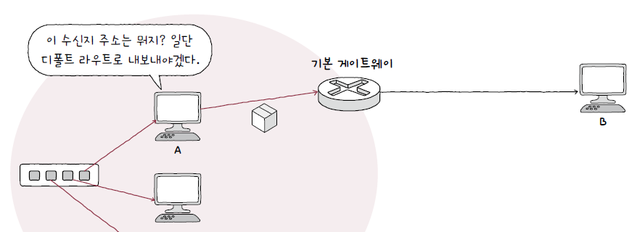
Chapter 03-3 라우팅(8)
기본 게이트웨이로 나아가기 위한 경로가 디폴트 라우트
기본 게이트웨이는 호스트가 속한 네트워크 외부로 나아가기 위한 첫 번째 경로이고, 일반적으로 라우터 주소를 의미하는 경우가 많음
기본 게이트웨이로 나아가기 위한 경로가 디폴트 라우트
예) 네트워크 내부 호스트 A가 네트워크 외부 호스트 B에게 패킷을 전달해야 한다고 가정
A의 라우팅 테이블에 B에 이르는 경로가 따로 없을 경우, A는 우선 패킷을 라우터(기본 게이트웨이)에 전달해야 함
이를 위해 A는 라우터 주소인 기본 게이트웨이를 디폴트 라우트로 삼음
A는 라우팅 테이블에 따로 수신지 경로가 등록되어 있지 않은 패킷들은 기본적으로 라우터에게 전달

Slide 12
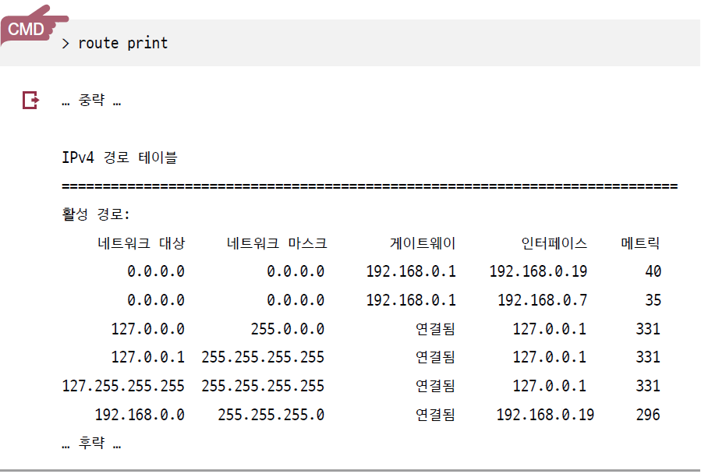
Chapter 03-3 라우팅(9)
라우팅 테이블의 출력 형태
윈도우 - 명령 프롬프트(CMD)를 열고 route print 입력
수신지 IP 주소(네트워크 대상), 서브넷 마스크(네트워크 마스크), 게이트웨이, 인터페이스(에 할당된 IP 주소), 메트릭이 출력

Slide 13
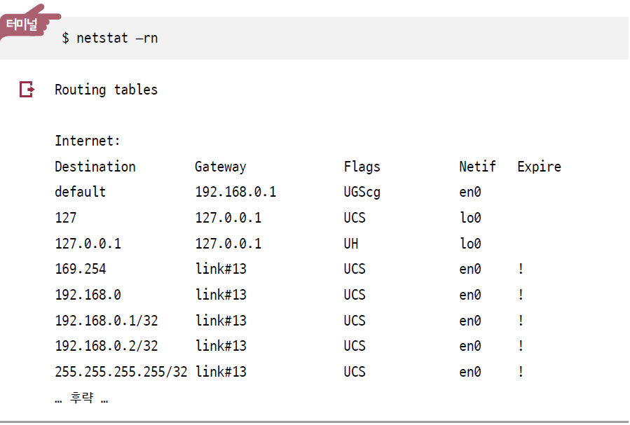
Chapter 03-3 라우팅(10)
라우팅 테이블 구성 정보
맥OS나 리눅스 - 터미널을 열고 netstat -rn 입력
윈도우의 라우팅 테이블과는 조금 다르게 생겼으나 이 또한 수신지 IP 주소와 서브넷 마스크, 게이트웨이, 네트워크 인터페이스(Netif)가 포함

Slide 14
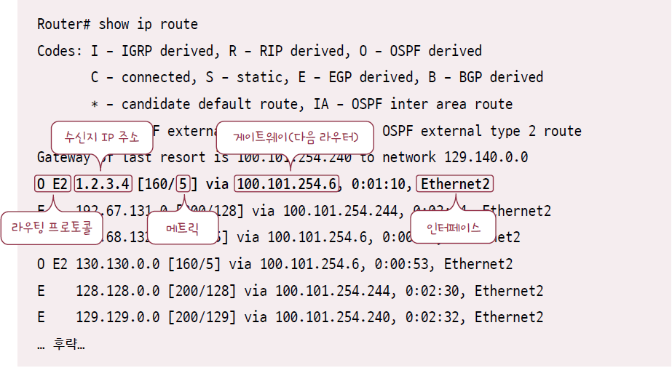
Chapter 03-3 라우팅(11)
라우터 내부에 저장된 라우팅 테이블(예시)
라우팅 프로토콜과 더불어 수신지 IP 주소, 메트릭, 게이트웨이, 인터페이스에 대한 정보가 포함

Slide 15
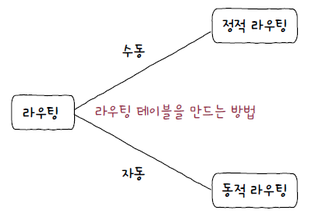
Chapter 03-3 라우팅(12)
정적 라우팅과 동적 라우팅
정적 라우팅과 동적 라우팅은 IP 주소를 할당하는 방법과 유사함
정적 라우팅 - 수동으로 구성된 라우팅 테이블 항목을 통해 수행되는 라우팅
동적 라우팅 - 자동으로 라우팅 테이블 항목을 만들고, 이를 이용하여 라우팅

Slide 16
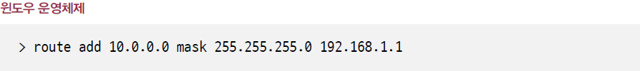


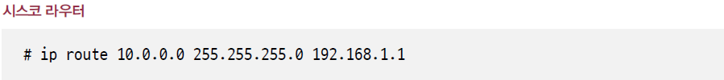
Chapter 03-3 라우팅(13)
정적 라우팅
정적 라우팅(static routing)
사용자가 수동으로 직접 채워 넣은 라우팅 테이블의 항목을 토대로 라우팅
10.0.0.0/24로 향하는 패킷을 192.168.1.1 게이트웨이로 라우팅하는 명령어

Slide 17
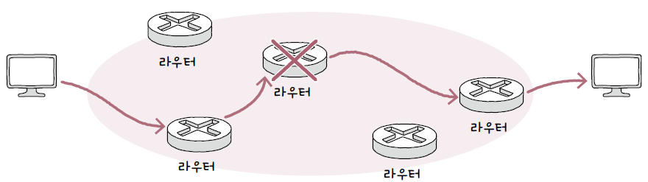
Chapter 03-3 라우팅(14)
동적 라우팅
정적 라우팅의 취약점
네트워크의 규모가 커지고 관리해야 할 라우터가 늘어나면 정적 라우팅만으로는 관리가 힘듦
수동으로 라우팅 테이블 항목을 입력해야 하는 정적 라우팅의 특성상 입력 실수가 발생
실수 없이 입력했다 할지라도 라우팅되는 경로상에 예상치 못한 문제가 발생

Slide 18
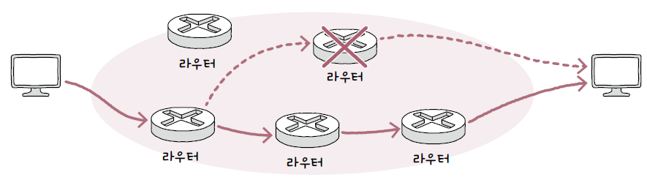
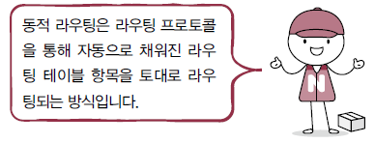
Chapter 03-3 라우팅(15)
동적 라우팅(dynamic routing)은 자동으로 라우팅 테이블 항목을 만들고, 이를 이용하여 라우팅하는 방식
동적 라우팅을 하면 라우팅 테이블 항목이 수시로 변할 수 있음
라우팅 테이블의 항목을 수동으로 입력할 필요가 없으므로 대규모 네트워크 관리가 편리함
네트워크 경로상에 문제가 발생했을 때 이를 우회할 수 있게 경로가 자동으로 갱신

Slide 19
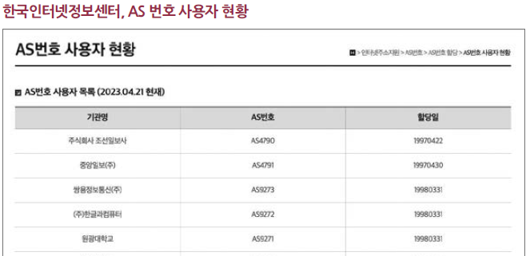
Chapter 03-3 라우팅(16)
여기서 잠깐
라우터들의 집단 네트워크, AS
AS(Autonomous System)
라우터들의 집단 네트워크
한 회사나 단체에서 관리하는 라우터 집단
AS마다 인터넷상에서 고유한 AS 번호(ASN; Autonomous System Number)가 할당
AS 번호는 사설 IP 주소처럼 사설 AS 번호도 있지만, 일반적으로 AS 번호를 칭할 때는 고유한 번호를 일컫는 경우가 많음

Slide 20
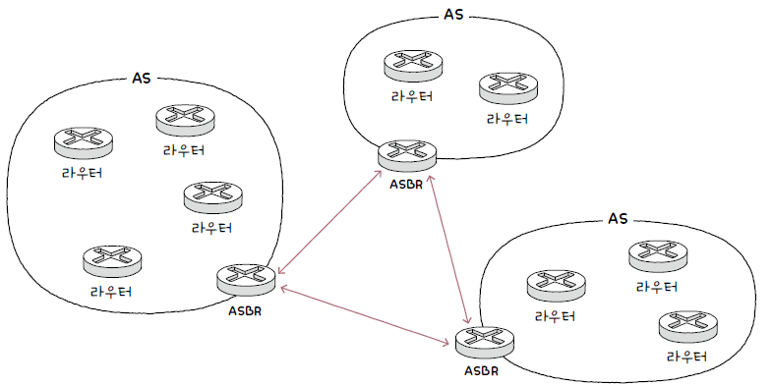
Chapter 03-3 라우팅(17)
여기서 잠깐
라우터들의 집단 네트워크, AS
AS 경계 라우터(ASBR; Autonomous System Boundary Router)
한 AS 내에는 다수의 라우터가 있으며 라우터들은 AS 내부에서만 통신할 수도 있고, AS 외부와 통신할 수도 있음
AS 외부와 통신할 경우 AS 경계에서 AS 내외로 통신을 주고받을 수 있는 특별한 라우터를 이용

Slide 21
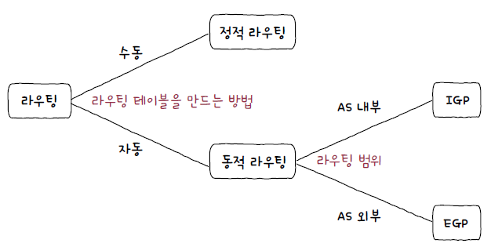
Chapter 03-3 라우팅(18)
라우팅 프로토콜
라우팅 프로토콜(routing protocol)
라우터끼리 자신들의 정보를 교환하며 패킷이 이동할 최적의 경로를 찾기 위한 프로토콜
라우팅 프로토콜의 종류
IGP(Interior Gateway Protocol) - AS 내부에서 수행
RIP와 OSPF
EGP(Exterior Gateway Protocol) - AS 외부에서 수행
BGP

Slide 22
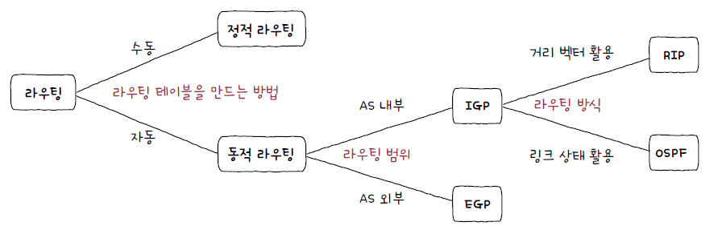
Chapter 03-3 라우팅(19)
IGP: RIP와 OSPF
대표적인 IGP(Interior Gateway Protocol)
RIP - 최적의 경로를 선정하는 과정에서 거리 벡터를 사용
OSPF - 최적의 경로를 선정하는 과정에서 링크 상태를 사용

Slide 23
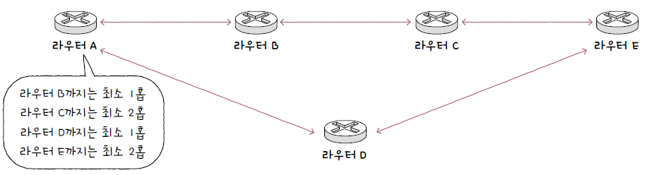
Chapter 03-3 라우팅(20)
RIP는 거리 벡터 기반의 라우팅 프로토콜
거리는 패킷이 경유한 라우터의 수, 즉 홉의 수를 의미
RIP는 인접한 라우터끼리 경로 정보를 주기적으로 교환하며 라우팅 테이블을 갱신 - 이를 통해 라우터는 특정 수신지에 도달하기까지의 홉 수를 알 수 있음
특정 수신지까지 도달하기 위해 ‘홉 수가 가장 적은 경로’를 최적의 경로라고 판단
홉 수가 적을수록 라우팅 테이블상의 메트릭 값도 작아짐

Slide 24
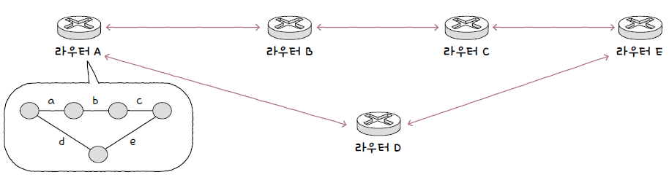
Chapter 03-3 라우팅(21)
OSPF는 링크 상태(link state) 라우팅 프로토콜
OSPF는 링크 정보를 비롯한 현재 네트워크의 상태를 그래프의 형태로 링크 상태 데이터베이스 (LSDB; Link State DataBase)에 저장
링크 상태 데이터베이스에는 라우터들의 연결 관계, 연결 비용 등 현재 네트워크의 상태를 그래프로 표현하기 위한 데이터가 저장
링크 상태 데이터베이스를 기반으로 현재 네트워크 구성을 마치 지도처럼 그린 뒤에 최적의 경로를 선택

Slide 25
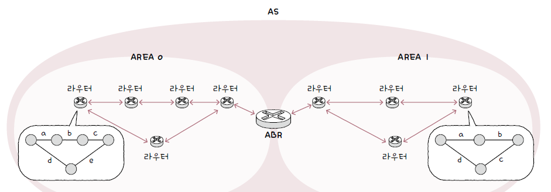
Chapter 03-3 라우팅(22)
OSPF에서는 대역폭을 기반으로 메트릭을 계산하여 최적의 경로를 결정
대역폭이 높은 링크일수록 메트릭이 낮은 경로로 인식
OSPF는 네트워크의 구성이 변경되었을 때 라우팅 테이블이 갱신
(문제점) 네트워크 구성이 변경될 때마다 라우팅 테이블이 갱신된다면,
네트워크의 규모가 매우 커졌을 때는 링크 상태 데이터베이스에 모든 정보를 저장하기가 어려움
최적의 경로를 갱신하는 연산 부담도 커짐
(착안점) OSPF에서는 AS를 에어리어(area)라는 단위로 나누고, 구분된 에어리어 내에서만 링크 상태를 공유
에어리어에는 번호가 부여
에어리어 경계에 있는 ABR(Area Border Router) 라우터가 에어리어 간의 연결을 담당

Slide 26
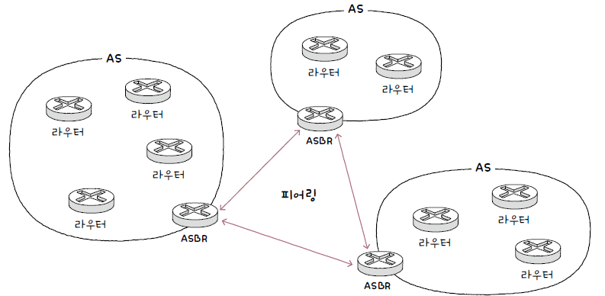
Chapter 03-3 라우팅(23)
EGP: BGP
BGP(Border Gateway Protocol)
AS 간의 통신에서 사용되는 대표적인 프로토콜
엄밀하게는 AS 간의 통신이 ‘가능한’ 프로토콜 - BGP로 AS 내 라우터 간 통신도 가능
eBGP(external) BGP -AS 간의 통신을 위한 BGP
iBGP(internal) BGP - AS 내의 통신을 위한 BGP
피어링(peering)
다른 AS와의 BGP 연결을 유지하기 위해서 BGP 라우터끼리 피어가 되도록 연결되는 과정

Slide 27
Chapter 03-3 라우팅(24)
BGP는 RIP와 OSPF에 비해 최적의 경로를 결정하는 과정이 복잡하고, 일정하지 않은 경우가 많음
경로 결정 과정에서 수신지 주소와 더불어 다양한 ‘속성’과 ‘정책’이 고려되기 때문임
BGP의 속성(attribute)은 경로에 대한 일종의 부가 정보
대표적인 속성
AS-PATH
NEXT-HOP
LOCAL-PREF

Slide 28
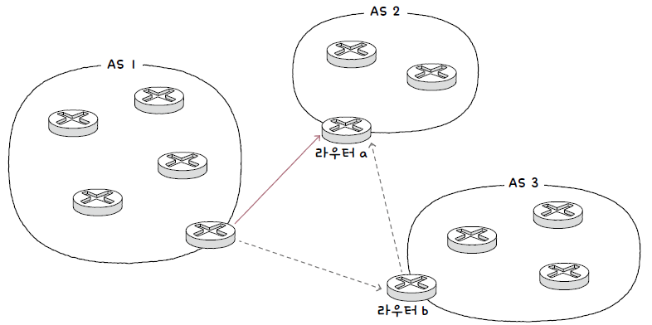
Chapter 03-3 라우팅(25)
① AS-PATH 속성
메시지가 수신지에 이르는 과정에서 통과하는 AS들의 목록
메시지가 AS를 거칠 때마다 AS-PATH에는 거쳐 간 AS가 추가
예) AS1에서 AS2 내의 특정 네트워크에 도달하는 경로는 크게 두 개의 경로
AS1에서 곧장 AS2로 가는 경로 - ‘AS2’
AS1에서 AS3을 거쳐 AS2에 도달하는 경로 - ‘AS3 AS2’

Slide 29
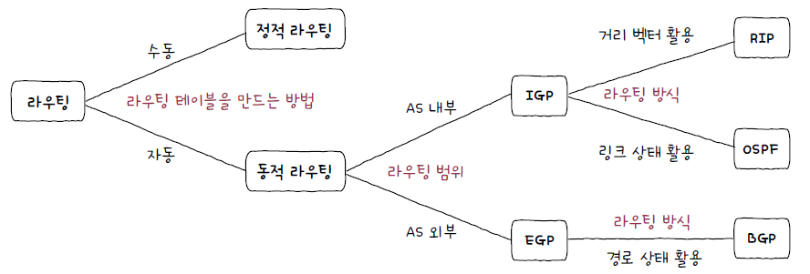
Chapter 03-3 라우팅(26)
① AS-PATH 속성
BGP(eBGP)의 특징
BGP는 AS 간 라우팅을 할 때 거치게 될 ‘라우터’의 수가 아닌 ‘AS’의 수를 고려 - AS-PATH 길이가 더 짧은 경로라 할지라도 거치게 될 라우터의 홉 수가 더 많을 수 있음
BGP는 RIP처럼 단순히 수신지에 이르는 ‘거리’가 아닌, 메시지가 어디를 거쳐 어디로 이동하는지를 나타내는 ‘경로’를 고려 - 이런 점에서 BGP는 경로 벡터(path vector) 라우팅 프로토콜의 일종이라 부르기도 함

Slide 30
Chapter 03-3 라우팅(27)
② NEXT-HOP 속성
홉, 다음으로 거칠 라우터의 IP 주소
앞의 예시에서 AS1에서 곧장 AS2로 가는 경로의 NEXT-HOP은 AS1과 연결된 라우터 a의 IP 주소 - AS1에서 AS3를 거쳐 AS2에 도달하는 경로의 NEXT-HOP은 AS1과 연결된 라우터 b의 IP 주소
③ LOCAL-PREF 속성
LOCAL-PREF는 지역 선호도, LOCAL PREFerence의 약자
AS 외부 경로에 있어 AS 내부에서(local) 어떤 경로를 선호할지(preference)에 대한 척도를 나타내는 속성
경로를 선택하는 과정에서 LOCAL-PREF 값은 일반적으로 AS-PATH나 NEXT-HOP 속성보다 우선시되며, LOCAL-PREF 값이 클수록 우선으로 선택
LOCAL-PREF 값은 AS 관리 주체가 설정하는 정책의 영향을 받음

Slide 31
Chapter 03-3 라우팅(28)
여기서 잠깐
BGP의 정책
BGP의 정책(policy)은 AS 간 라우팅에 있어 경로를 선택하는 중요한 판단 기준 중 하나
AS 관리 주체에 따라 각기 다른 상업적·정치적 목적으로 상이한 정책을 사용할 수 있기에 최적의 경로를 선택하는 기준은 AS마다 다를 수 있음
예) 특정 AS에서 오는 메시지만 처리하도록 특정 AS를 우대하는 정책을 설정하거나 반대로 특정 AS에서 오는 메시지는 차단
보안과 안정성을 우선시하는 정책
속도는 느릴지라도 더 안전하고 안정적인 AS를 경로로 선택
성능을 우선시하는 정책
송수신 지연 시간이 적고 대역폭이 높은 AS를 경로로 선택
BGP는 다양한 속성과 정책을 기반으로 AS 간의 라우팅을 수행

Slide 32
email: tegongkang@gmail.com
website: https://minchul.net
youtube: https://youtube.com/@kangminchul

